Slide 1

Fatigue ist fatal!
PD Dr. Georgia Schilling

Slide 2
FATIGUE
fatigatio = Müdigkeit, Erschöpfung

Slide 3
Definition
Tumorassoziierte Fatigue
ist ein belastendes und andauerndes subjektives Empfinden körperlicher, emotionaler und kognitiver Erschöpfung
in Zusammenhang mit einer Krebserkrankung und deren Behandlung,
das nicht proportional zu einer Aktivität steht und die Funktionen des Alltags stark beeinträchtigt.
NCCN 2.2015

Slide 4
Häufigkeit
während
der Therapie:
9 von 10
nach
Therapieende:
3 von 10
Häufigkeit für einzelne Krebsarten (nach Therapieende):
Brustkrebs: 35 - 56%
Prostatakarzinom: 19%
Morbus Hodgkin: 26 – 41%
FIBS Fatigue individuell bewältigen - Ein Selbstmanagementprogramm.

Slide 5
Häufigkeit
 | Frauen | Männer
Schmerzen | 64% | 75%
Fatigue | 78% | 64%
Schlafstörungen | 68% | 73%
PNP | 50% | 36%
kognitive Defizite | 45% | 27%
sexuelle Probleme | 45% | 45%
Übelkeit | 23% | 46%
UCCH, eigene Daten 2013.

Slide 6
Relevanz
Eines der häufigsten Symptome, die im Zusammenhang mit einer Krebserkrankung auftreten
Bei fast allen Patienten, die in Chemo- oder Strahlentherapie sind, tritt Fatigue im Verlauf der Behandlung auf (14-99%). Auch Jahre nach der Therapie leiden bis zu 40% der Patienten bestimmter Tumorentitäten unter Fatigue.
Studie mit 1500 Krebspatienten in Chemo- oder Strahlentherapie litten: 80 % unter Fatigue
48% unter Schmerzen
48% unter Übelkeit
46% unter Angst
Fatigue war in dieser Studie nicht nur das häufigste Symptom, sondern auch das am wenigsten behandelte: nur 23% der Patienten mit Fatigue erhielten eine entsprechende Therapie.

Slide 8
Bedeutung der Therapie-NW
Rang | 1983 | 1995 | 2009
1. | Erbrechen | Übelkeit
2. | Übelkeit | Haarausfall | Haarausfall
3. | Haarausfall | Erbrechen | Übelkeit
4. | Gedanken an die Therapie | Müdigkeit | Erbrechen
5. | Länge des Klinikaufenthaltes | Gedanken an eine Injektion | äußerliche Veränderungen

Slide 9
Bedeutung der Therapie-NW
Rang | 1983 | 1995 | 2009
1. | Erbrechen | Übelkeit | Abgeschlagenheit
2. | Übelkeit | Haarausfall | Haarausfall
3. | Haarausfall | Erbrechen | Übelkeit
4. | Gedanken an die Therapie | Müdigkeit | Erbrechen
5. | Länge des Klinikaufenthaltes | Gedanken an eine Injektion | äußerliche Veränderungen

Slide 10
Was beeinträchtigt Sie am meisten?
Fatigue
Schmerz
Übelkeit/Erbrechen
alle 3 Symptome
gleichermaßen
keine
Nicht sicher
51%
11%
5%
5%
17%
6%
0 10 20 30 40 50 60
Anzahl der Patienten (%)
Stone et al., 2000.

Slide 11
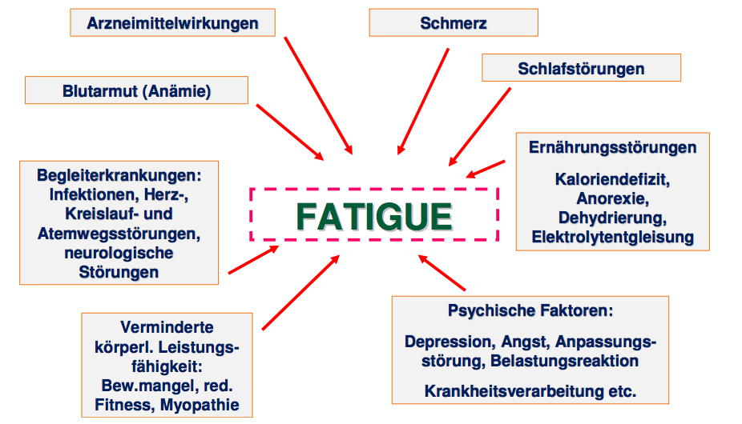
multifaktorielle Genese...
mod. nach: Mortimer JE, et al., J Natl Compr. Cancer Netw 2010.

Slide 12
... vielfältige Symptome
Müdigkeit
Konzentrationsschwäche
Asthenie
erhöhte Infektanfälligkeit
Schlafstörungen
Angstzustände
Depressionen
Kopfschmerzen
sexuelle Unlust
Unruhe
Reizbarkeit
seelische Erschöpfung
Hoffnungslosigkeit
geringe körperliche Belastbarkeit
D. Arnold, 2011.

Slide 13
Fatigue
Gefühl von körperlicher und geistiger Müdigkeit, das mit reduzierten Energiereserven und Muskelkraft einhergeht.
kann während und auch nach der Therapie auftreten.
keine bzw. nur sehr schwache Korrelation zwischen der Ausprägung und der Intensität der Chemotherapie.
Weis et al., 2010.

Slide 14
Fatigue
Im Vergleich zu Schmerzen oder Übelkeit nur geringe Rate erfolgreicher Symptombehandlung
Zusammenhänge mit Depression (Notwendigkeit differentieller Abklärung)
Stone et al., 2000; Loge et al., 2000; Fossa et al., 2003

Slide 15
Erschöpfung und Müdigkeit bei Gesunden
sind normale Folgen körperlicher und geistiger Anstrengung.
regulieren beim Gesunden die Balance zwischen Aktivität und Ruhe.
schützen den Organismus vor körperlicher/psychischer Überlastung.
werden nach Anstrengung oft als „angenehm“ wahrgenommen.
verschwinden wieder nach einer Ruhe- oder Schlafphase.
Glaus et al., 2000

Slide 16
Erschöpfung und Müdigkeit bei Tumorpatienten
treten auch ohne vorherige Anstrengung auf.
werden als dauerhafter Zustand erlebt .
werden als unangenehm, belastend (häufig als Schwächeerleben) geschildert.
werden durch Ausruhen nicht besser oder gar behoben.
Glaus et al., 2000

Slide 17
das sagen Patienten
“Man steht fast müder auf als man ins Bett gegangen ist, da stimmt die Relation nicht.”
“Es ist schon frustrierend, wenn man irgendetwas abends unternehmen will, ...man will ins Kino gehen und weiß genau, man ist um diese Uhrzeit gar nicht mehr dazu in der Lage.”
“ Zähneputzen ging so eben im Sitzen und ein bisschen Wäsche. Mehr ging nicht.”
„So kenne ich mich nicht, ich war immer aktiv, ein positiver Mensch….“
©U. Heckl, 2015

Slide 18
das sagen Patienten
„Ich komme kaum noch die Treppe hoch.“
„Ich leide unter starker Müdigkeit, alles ist mir zu viel und kein Arzt geht darauf ein.“
„Alle sagen, ich soll mich zusammenreißen.“
©U. Heckl, 2015

Slide 19
Fatigue, eine Diagnose?
Die Kriterien wurden in der neuen ICD 10 Version (ICD-10-CM 2015) als Symptomkomplex unter der Bezeichnung R 53.0 (neoplastic malignant related fatigue) aufgenommen.
Fatigue wird jedoch weiterhin nicht als eigene Erkrankung sondern unter Allgemeinsymptomen klassifiziert.

Slide 20
Je stärker die Beschwerden bereits während der aktiven Behandlung sind (Chemo-/Strahlentherapie),
umso größer ist die Wahrscheinlichkeit,
dass sie auch nach der Behandlung weiter bestehen!
Kuhnt et al., Psychth 2011.

Slide 21
Folgen
unzureichende Alltagsbewältigung
beeinträchtigte Lebensqualität
gestörte soziale Rollenfunktion
sozialer Rückzug
Berufs- und Erwerbsunfähigkeit
persönliche und volkswirtschaftliche Belastungen
Smith et al., 2011; Spelten et al., 2002; de Tiedtke et al., 2010; Wagner & Cella 2004.

Slide 22
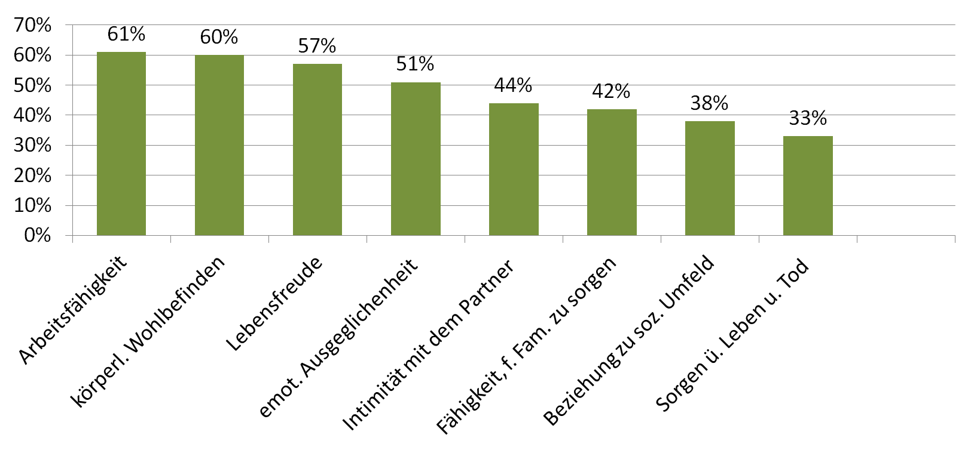
Alltagsbeeinträchtigung
aus De Vries 2011, Curton et al.

Slide 23
Konsequenzen für den beruflichen Wiedereinstieg
35% berichten von einer geringeren Belastbarkeit und Rückgabe von Verantwortlichkeiten
35% mussten ihre Arbeitszeit reduzieren
42% hatten erhöhte Fehlzeiten oder vermehrte Krankschreibungen
In 24% der Fälle stellt das Vorhandensein von Fatigue 6 Mo nach Therapieende einen prognostischen Faktor für die Wiedereingliederung dar, nach 18 Mo sogar in 64%
Curt et al., 2000; Spelten et al., 2003.

Slide 24
das Dilemma:
hohe Motivation, etwas tun zu wollen
und
hohe Leistungsbereitschaft
vs.
schnelles „an seine Grenzen“ stoßen

Slide 25

Teufelskreis
Schonung
Fatigue
Rasche Erschöpfung
Bewegungs-mangel
Abnahme der Leistungsfähigkeit
©U. Heckl, 2015

Slide 26
negative Gefühle
Körperliche Beschwerden: Müdigkeit, Schlappheit, Antriebslosigkeit
Angst, Hilflosigkeit, Hoffnungslosigkeit
Positive Erlebnisse werden immer seltener
Vermeidung von positiven Erlebnissen, die früher
Freude gemacht haben
Rückzug, Schonung

Slide 27
Problematik – fehlende Thematisierung
Beschwerden und Zeichen werden in der Praxis kaum
systematisch erfragt!
Gründe:
Patienten: Erschöpfung ist Teil der Erkrankung und Therapie
Behandler: Zeitmangel
fehlende Kenntnisse zur Diagnostik
fehlende Kenntnisse zu Behandlungsmöglichkeiten

Slide 28
Risikofaktoren
Schmerz
Übelkeit
vorbestehende depressive Störung
andere psychische Störungen und Belastungen
Kuhnt et al., Psychth 2011.

Slide 29
Diagnostik
Horneber et al., Dt. Ärztebl 2012.
Notes:
NCCN: visuelle Analogscale 0= nicht müde, 10=stärkste Müdigkeit, Schwellenwert >4 für weitere Diagnostik
Erfragen regelmäßig während und nach der Behandlung

Slide 30
Therapie
Horneber et al., Dt. Ärztebl 2012.

Slide 31
Therapie
Horneber et al., Dt. Ärztebl 2012.

Slide 32
Therapie
Grundsätzlich sollte eine Fatigue so früh wie möglich behandelt werden. Dies gilt v.a., wenn sie bereits während der Akuttherapie der Tumorerkrankung auftritt, weil dadurch einer Chronifizierung entgegen gewirkt werden kann.
Die Therapie sollte verschiedene Behandlungsansätze miteinander verknüpfen und sich dabei an der individuellen Ausprägung der körperlichen, psychischen und kognitiven Beschwerden orientieren.

Slide 33
Selbstmanagement
  Energie sparen, planbare Aktivitäten zu Zeiten der höchsten Energie (Energietagebuch)
  Tagestrukturierung : nicht mehr als 60% des Tages verplanen
  gezielte Entspannung und Gestaltung der Pausen
  Prioritäten setzen (Was ist die Pflicht, was die Kür?)
  Delegierung von Pflichten und Aufgaben
©U. Heckl, 2015

Slide 34
Sport und Bewegung
Ausdauertraining verbessert signifikant die Fatigue.
täglich!
Krafttraining verbessert signifikant die körperliche Fatigue, schwächere Effekte auf kognitive und emotionale Fatigue.
alle 2 Tage!
30 – 45 min pro Trainingseinheit
70-80% der max. Belastbarkeit
Strasser et al, 2013; Wiskemann et al., 2014; Steindorf et al., 2014; Schmidt et al., 2014.
Notes:
„Laufen ohne zu Schnaufen“
Steigerung über 4-6 Wochen

Slide 35
ganzheitliche Ansätze
Yoga verbessert Fatigue und Vitalität und reduziert Entzündungsparameter (anti-inflammatorische Wirkung) bei Brustkrebspatientinnen. Frequenz 2 Sitzungen a 90 Min pro Woche über 3 Monate. Keine Auswirkungen auf Depression
Qi Gong verbessert signifikant Fatigue bei Brustkrebspatientinnen, nicht aber die Depression.
Achtsamkeitsmeditation (MBSR) reduziert Fatigue in einer randomisiert kontrollierten Pilotstudie, Wirkungen nach 6 Monate immer noch stabil.
Kiecolt-Glaser et al., 2014; Larkey et al., 2015; Chen et al., 2013; John et al., 2014.

Slide 36
medikamentöse Ansätze
Psychostimulantien (Methylphenidat, Modafinil)
in randomisierten Studien effektiv
off-label use!
Antidepressiva
bislang keine Verbesserung in Interventionsstudien!
Steroide
kurzfristig wirksam
cave Langzeitnebenwirkungen!
Phytotherapeutika (Gingseng)
Panax gingseng frei verkäuflich!
Breitbart & Alici 2010; Kuhn & Ernst 2002.
Notes:
Cave Psychostimulantien: ATH, KHK, Arrythmie, Epilepsie, Psychosen, schwere affektive Störungen
Modenafil: schwere psychiatr. Symptome und kutane Reaktionen (Erythema multiforme, Steven Johnson Syndrom)
Steroide: cave steroidinduzierte Myopathien
Thyreoliberin könnte eine sichere und wirksame Behandlungsmöglichkeit darstellen, ist in Deutschland allerdings zu therapeutischen Zwecken nicht zugelassen
Guarana: setzt Koffein langsamer frei als Kaffee

Slide 37
Gingseng
3 randomisierte placebokontrollierte Studien (2 mit dem amerikanischen P. quinquefolius, eine mit dem asiatischen P. gingseng) zeigten, dass Gingseng die tumorassoziierte Fatiigue verbessern kann.
Eine 4. nicht randomisierte Studie (P. gingseng) zeigte, dass Gingseng die Symptomatik verbessert.
sicher, gut verträglich
cave: Einfluss auf den BZ-Spiegel (Hypoglykämiegefahr bei Diabetikern)
        Schlafstörungen
        Magen-Darm-Beschwerden
Barton et al., 2010; Younos et al., 2003; Jennurajalingam et al., 2012.
Notes:
Einnahme tgl. 400 -2000 mg über 8 Wochen
Gingseng gilt als Adaptogen, soll das Immunsystem stärken und den Stoffwechsel anregen, vor Stressreaktionen schützen und Erschöpfungspahsen vorbeugen

Slide 38
Fatigue und Depression
Prävalenz depressiver Störungen bei Tumorpatienten zwischen
1 – 49%
Überlappung in den Symptomen (v.a. Antriebsmangel, Schlafstörungen, Aufmerksamkeits- und Konzentrationsstörungen, Interessenverlust)
Unterschiede im Hinblick auf depressiv-dysfunktionale Gedankengänge (exzessives Grübeln), Versagensängste, Schuldgefühle, Suizidalität, Selbstentwertung
depressive Störungen gehen über Fatigue hinaus
Reuter et al., 2002.

Slide 39
Fatigue und Depression
treten häufig gemeinsam auf.
weisen ähnliche Symptomatik auf > sind schwer diagnostisch zu unterscheiden.
können sich im zeitlichen Verlauf gegenseitig bedingen.
Fatigue kann Ursache für Depression sein.
Depression kann Symptome der Fatigue nach sich ziehen.
Reuter et al., 2002.

Slide 40
Behandlungsansätze
kausale Therapie von Hormonstörungen, Anämie, Elektrolytentgleisungen, Schlafstörungen, Schmerzen
ausgewogene Ernährung
körperliches Training
psychoedukative Interventionen
kognitiv-verhaltenstherapeutische Ansätze
medikamentöse Ansätze
Unterstützung im Umgang mit Angst und
neuropsychologisches Training bei kognitiven Störungen
Entspannungsverfahren
Kunsttherapien
Selbstmanagement
wohltuende Aktivitäten und Ablenkung: Naturerleben, Musik, Lesen…..

Slide 41
Was können wir tun?
    Patienten darin unterstützen, sich bewusst zu machen:
    Fatigue hat nichts mit persönlicher Schwäche zu tun, sondern ist eine besonders belastende Form von Müdigkeit im Zusammenhang mit einer Tumorerkrankung oder aufgrund deren Behandlung !
    Fatigue ist nicht gleichbedeutend mit einer schlechten Prognose.
    Aufklärung – Information - Beratung
Glaus et al., 2002, Kuhnt et al., 2011.

Slide 42

Behandlungsansätze
Klärung → Benennung →Entlastung!!
psychoedukativ:
FIBS

Slide 43
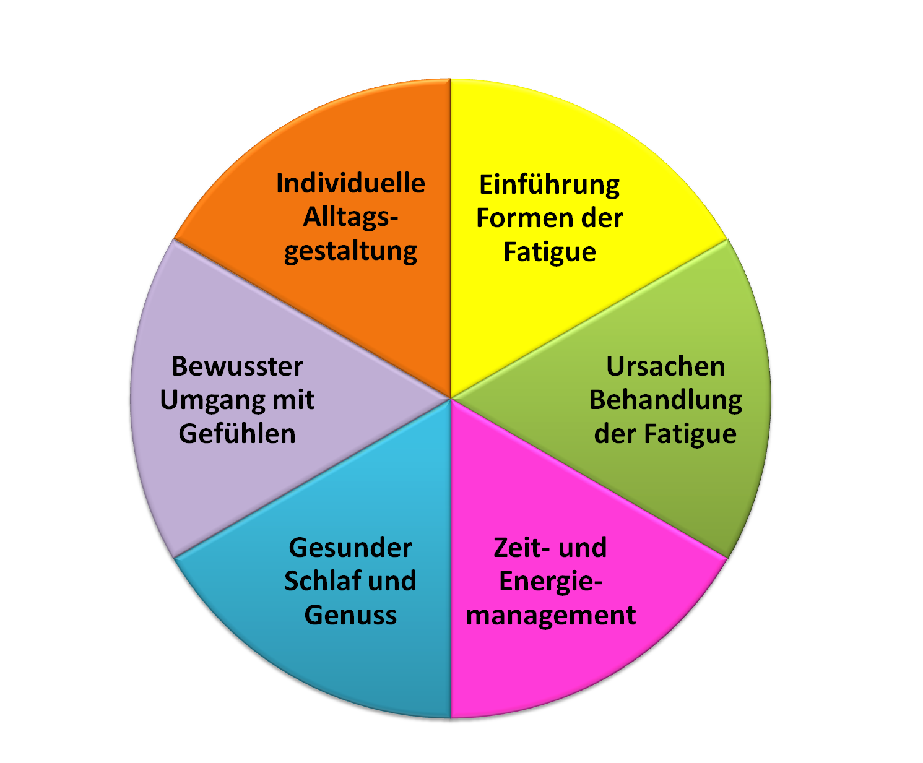
Inhalte
FIBS Fatigue individuell bewältigen - Ein Selbstmanagementprogramm Folie 1_1

Slide 44
Energietagebuch
Uhrzeit | Tätigkeit | Auf- wand | Erschöpfung | Besonderheiten, Bemerkungen, Art d. Erschöpfung
7.30 | Aufstehen, duschen, etc. | 6 | 4 | Fühle mich niedergeschlagen
8.45 | Betten machen | 4 | 8 | Körperlich
10.15 | Einkaufen gehen | 8 | 7 | Körperlich
11.00 | Kurz hinlegen, ausruhen | 2 | 8 | Körperlich
12.30 | Kochen, Mittag essen | 6 | 5 | Körperlich
14.00 | Lesen, dann eingeschlafen | 3 | 4 | Konnte mich nicht konzentrieren
16.00 | Mit Monika getroffen | 7 | 9 | Bin sehr müde, schlapp
19.30 | Bettfertig gemacht, ins Bett gegangen | 4 | 10 | Bin völlig fertig, traurig, weil ich nichts geschafft habe
aus de Vries, 2011

Slide 45
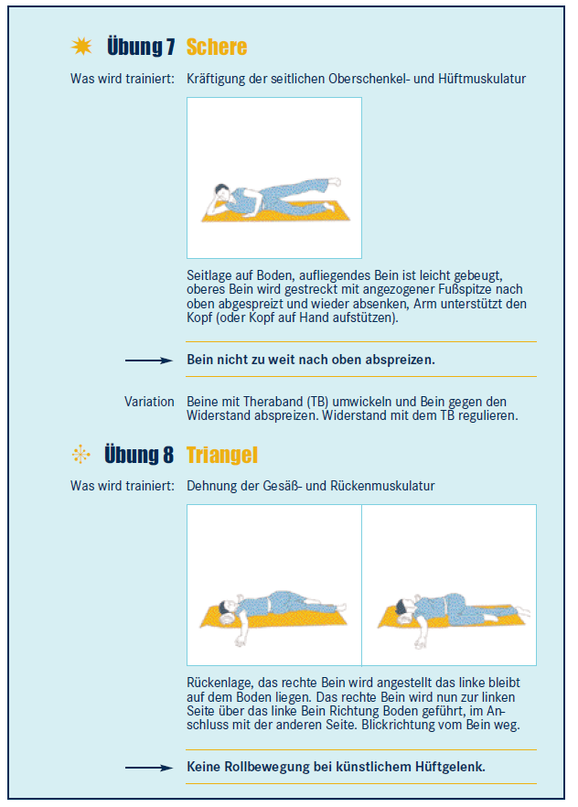

Broschüren
Inkl. DVD
4,00 € plus Porto

Slide 46
Broschüren

Slide 47

Broschüren
Krebshilferatgeber Nr. 51
Fatigue
Chronische Müdigkeit bei Krebs
Autoren: DFaG und DKH
Ein Ratgeber für Betroffene,
Angehörige und Interessierte

Slide 48

Broschüren
Ratgeber für Patienten
zur tumorbedingten Fatigue

Slide 49
Hilfe
DFaG Köln:
www.deutsche-fatigue-gesellschaft.de
info@deutsche-fatigue-gesellschaft.de
Fatigue Telefon (KID) im DKFZ HD
weitere Internetadressen:
  www.krebsinformation.de
  www.krebsgesellschaft.de

Slide 50
Fragen???

Slide 51
Danke für Ihre Aufmerksamkeit!
g.schilling@asklepios.com

